Slide 1
Tiết 11:
BÀI ĐỌC NHẠC SỐ 3

Slide 2
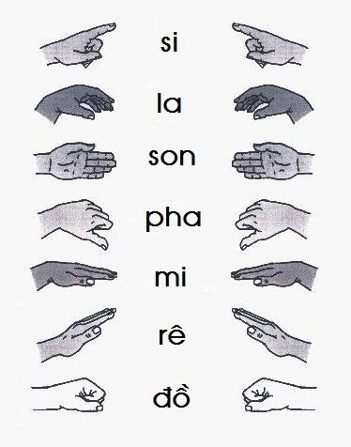
GAM ĐÔ TRƯỞNG
Đô Rê Mi Pha Son La Si Đô
Đọc nhạc bằng kí hiệu bàn tay

Slide 3
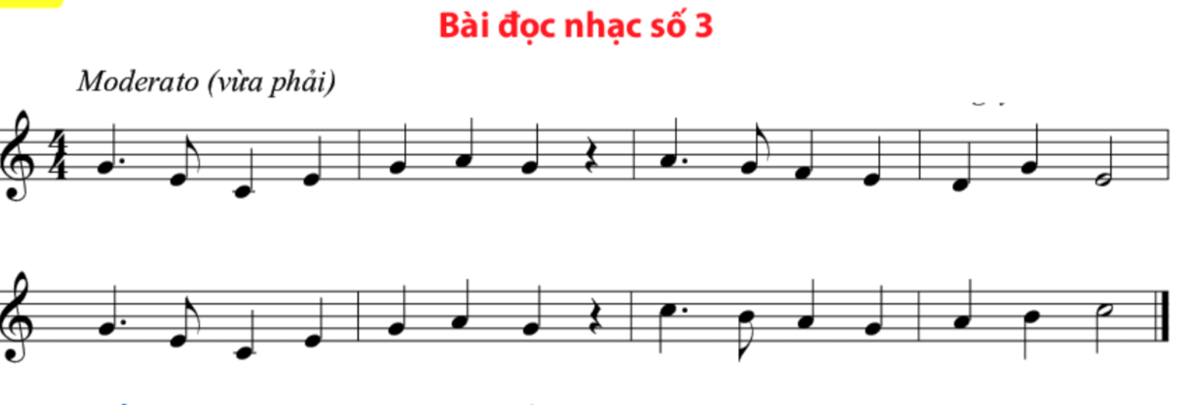
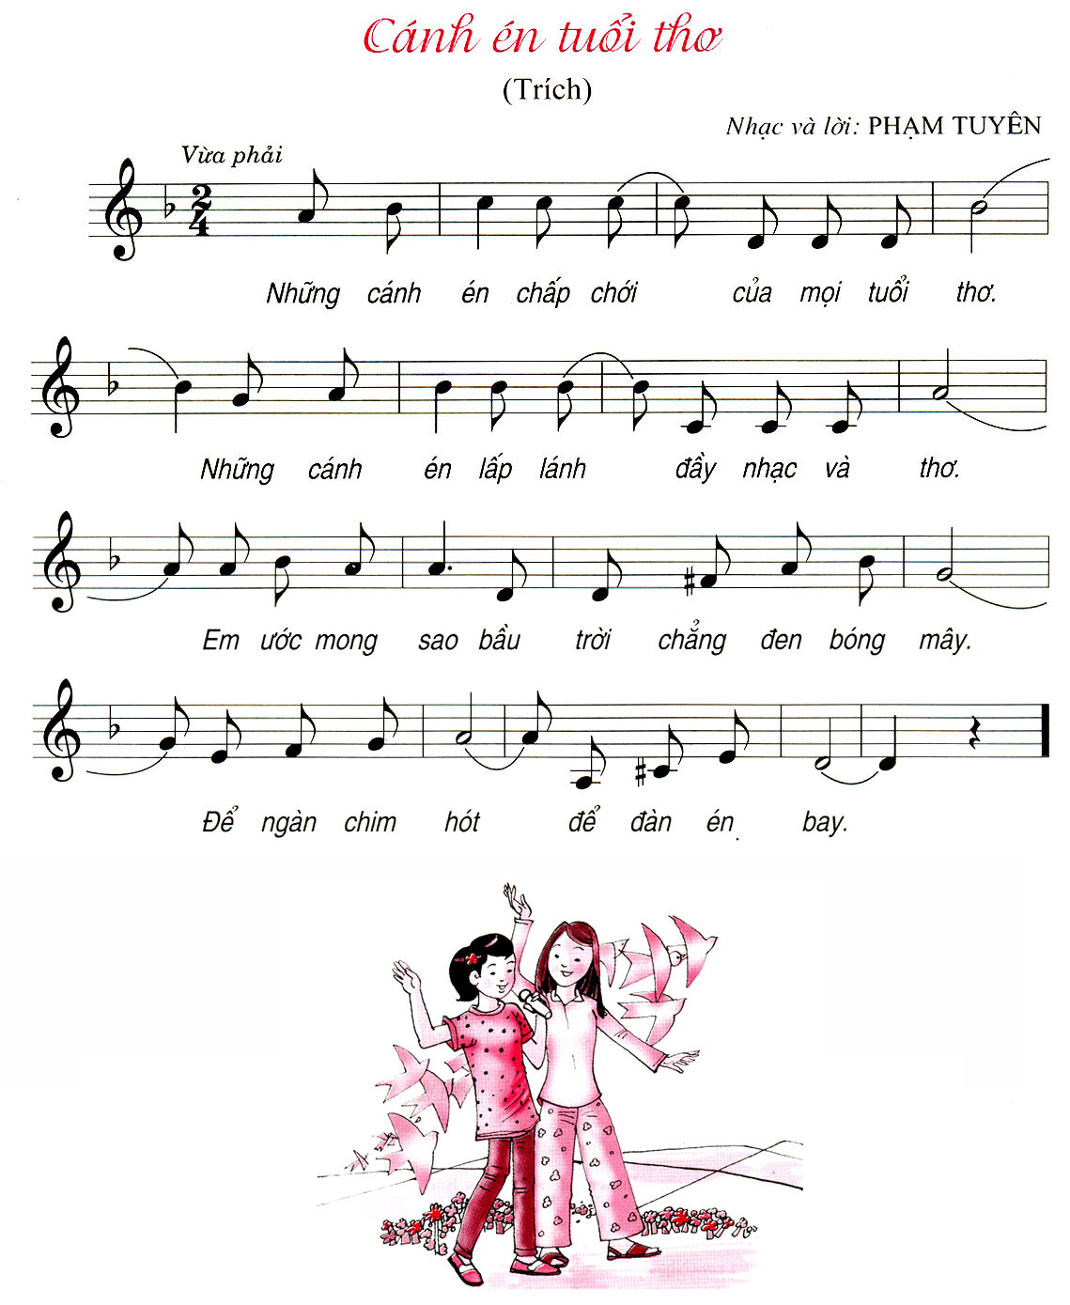

Slide 4
Dặn dò:
Học thuộc và ghi nhớ các kí hiệu âm bằng hệ thống chữ cái Latin.
Ôn Bài đọc nhạc số 3

